Slide 1
Jahreshauptversammlung Dienstag, 19. März 2024

Slide 2
Tagesordnung
Bericht des Vorstandes
Kassenbericht
Bericht der Kassenprüfer
Aussprache über die Berichte der Vorstandschaft
Entlastung der Vorstandschaft
Neuwahlen
Ehrungen
Veranstaltungen 2024
Ausblick / Initiativen / Ideen / Sonstiges

Slide 3
… immer eine nette Begegnung
… zurück!

Slide 4
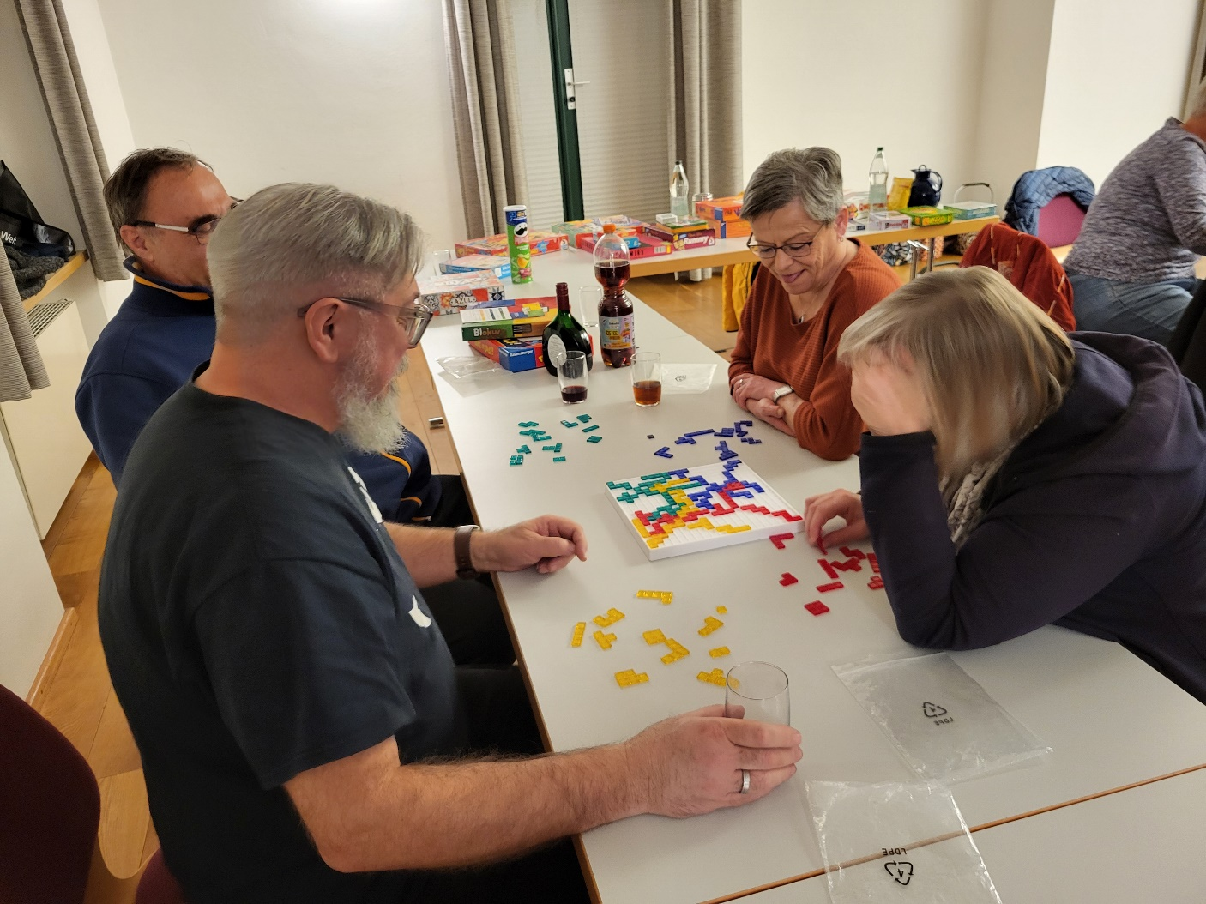
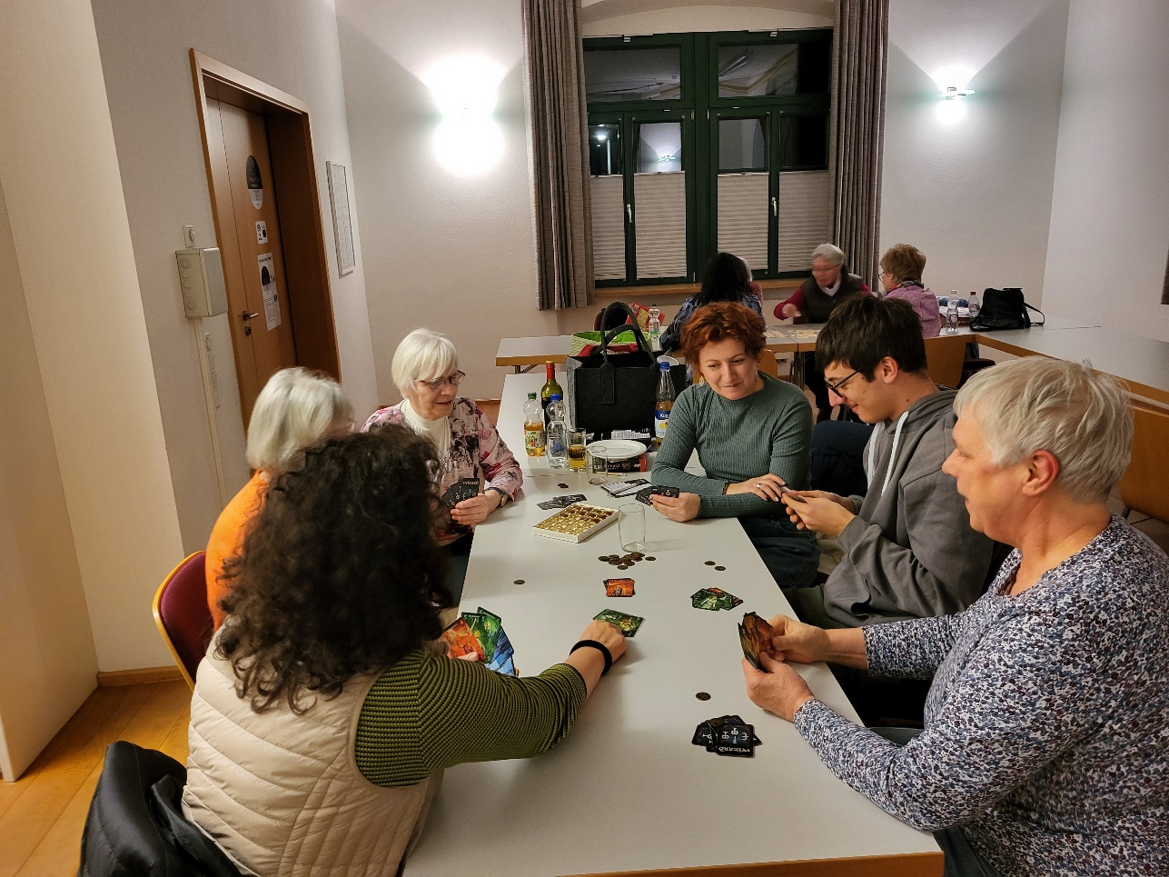
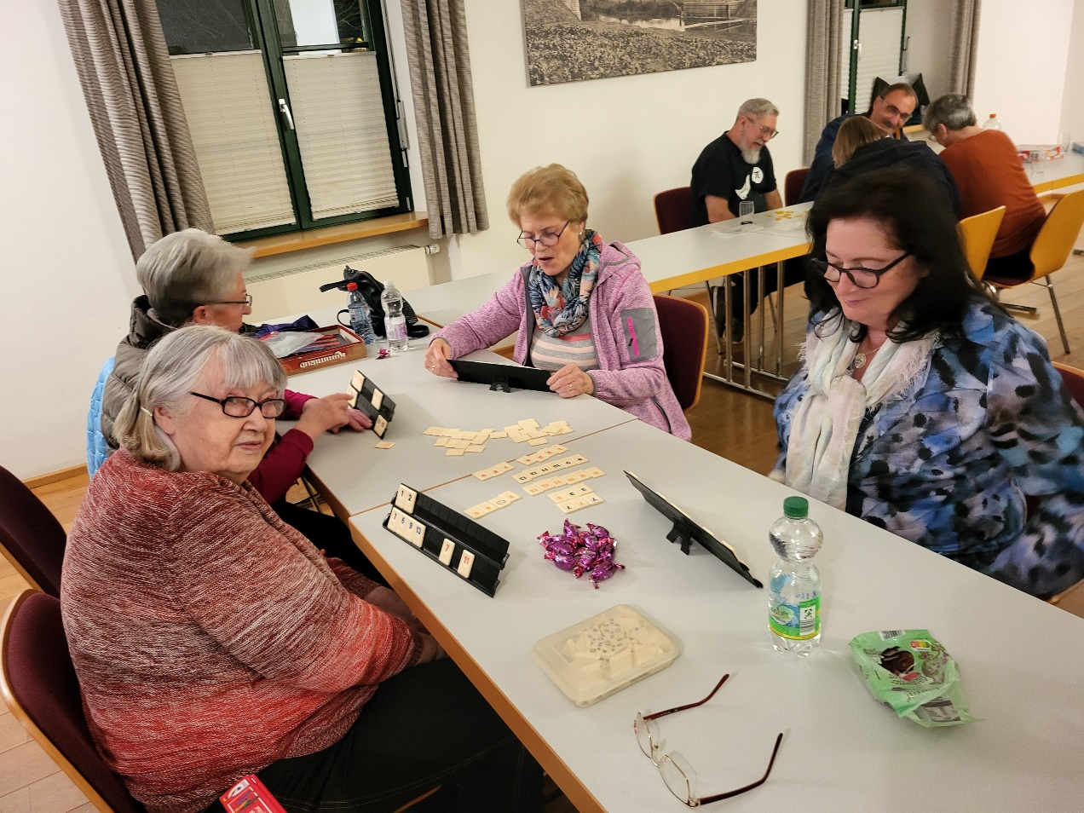
Spieleabend / Kreativtreff:

Slide 5
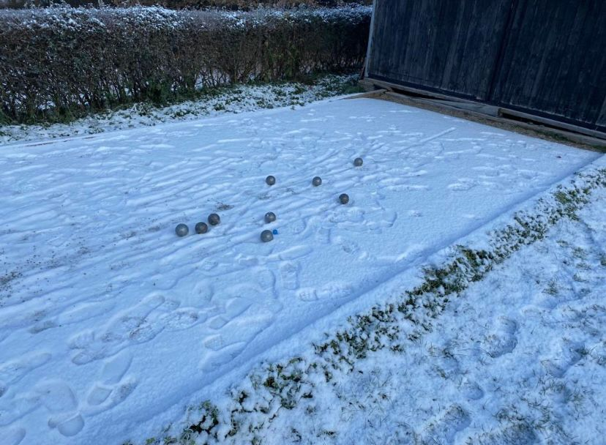
Bouletreff jeden Sonntag 10.00 Uhr

Slide 6
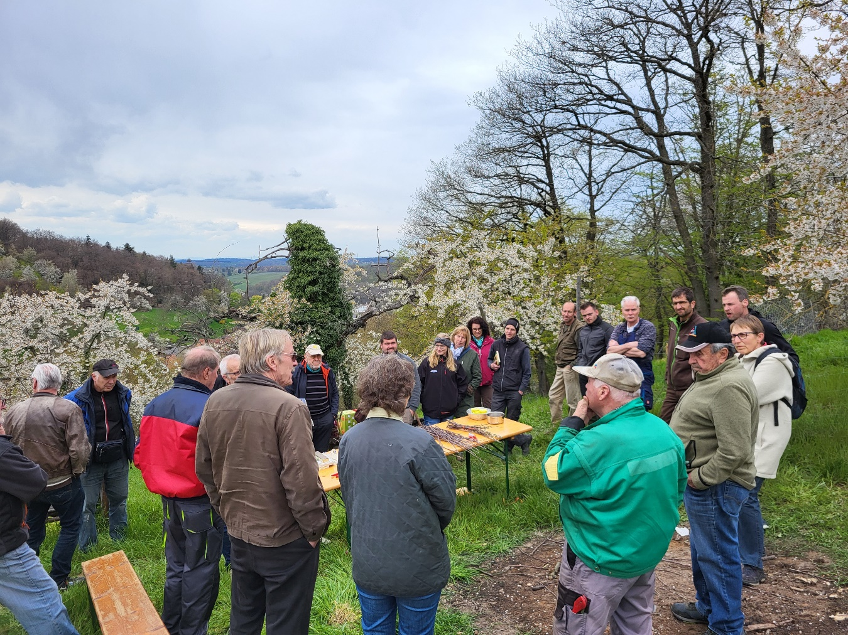
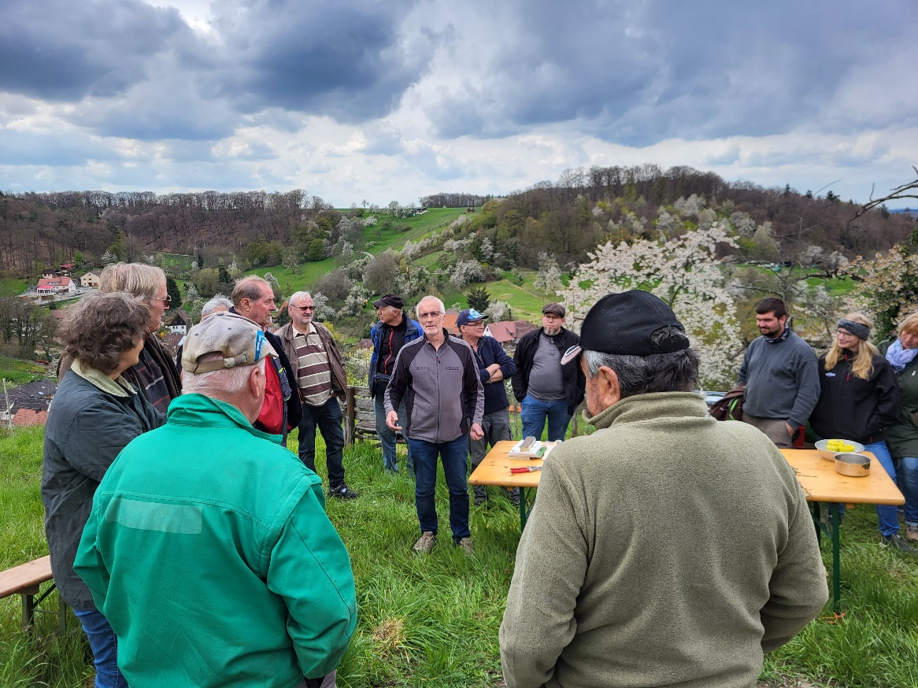
15.04.2023: Workshop „Obstbäume selbst veredeln“

Slide 7
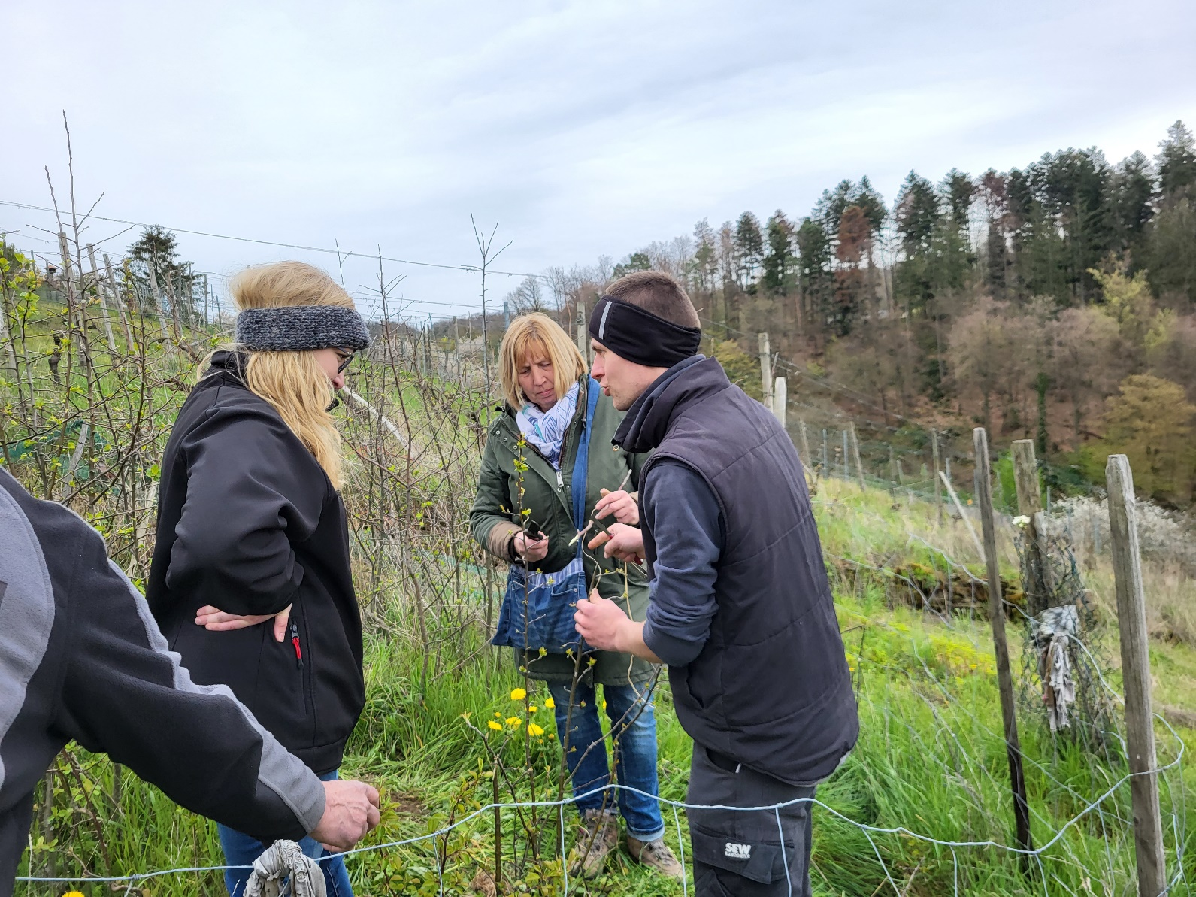
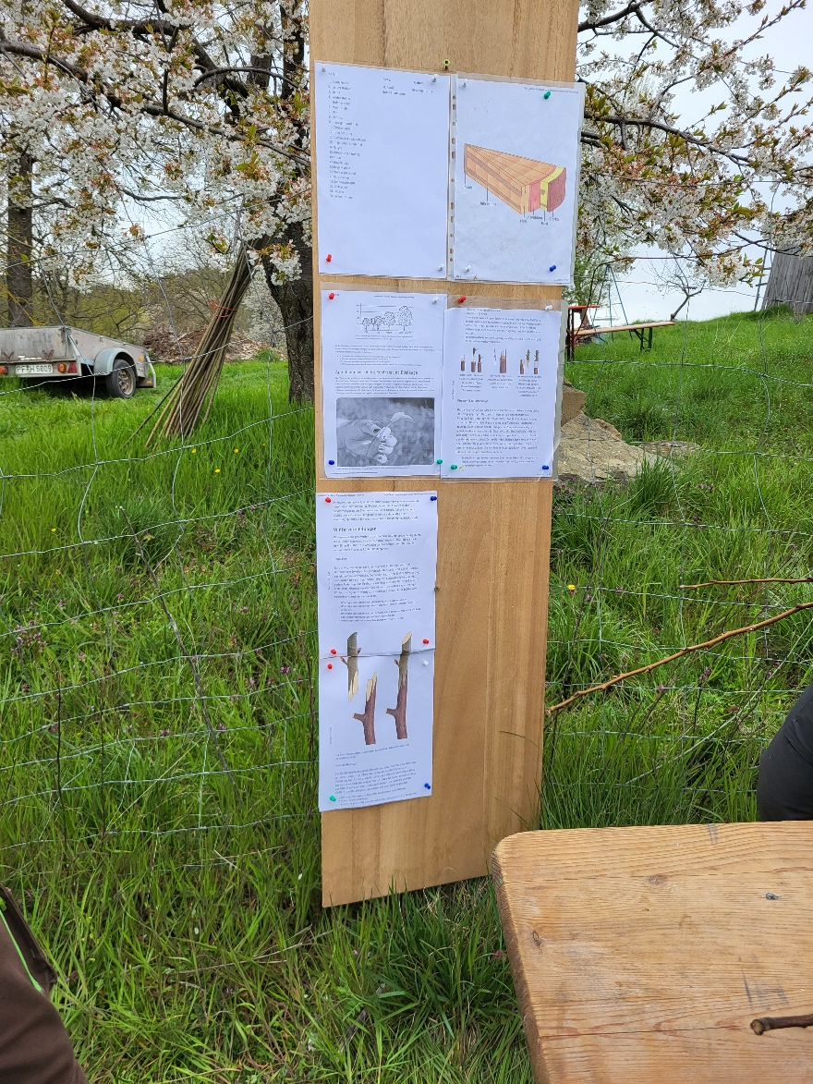
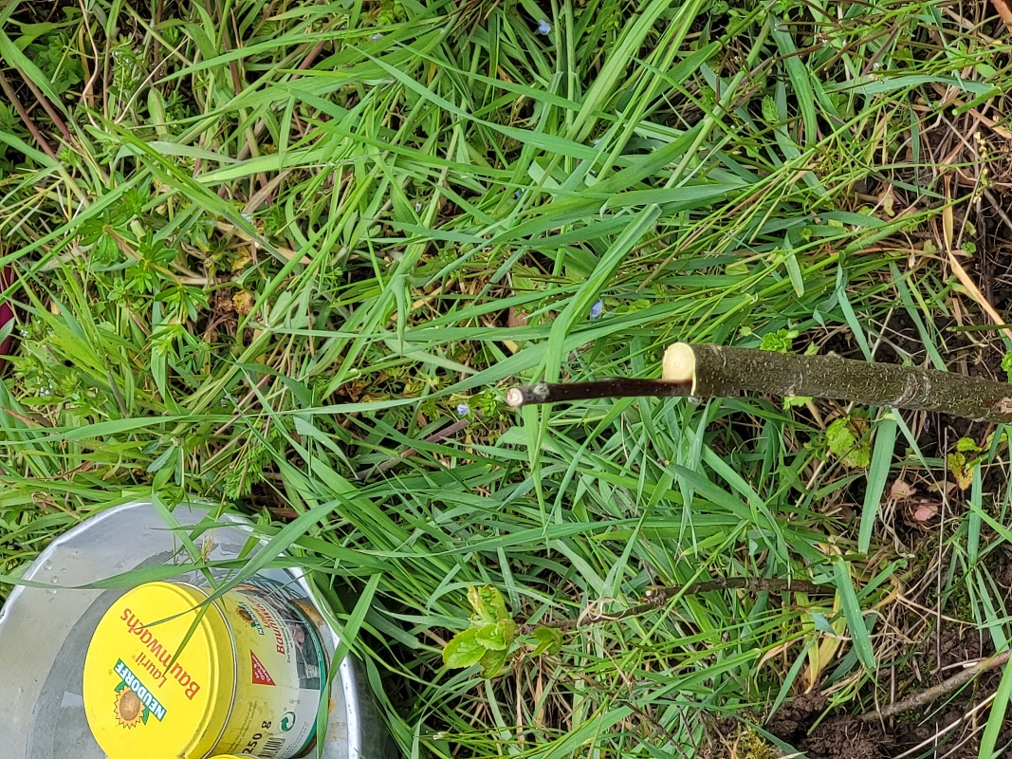
15.04.2023: Workshop „Obstbäume selbst veredeln“

Slide 8
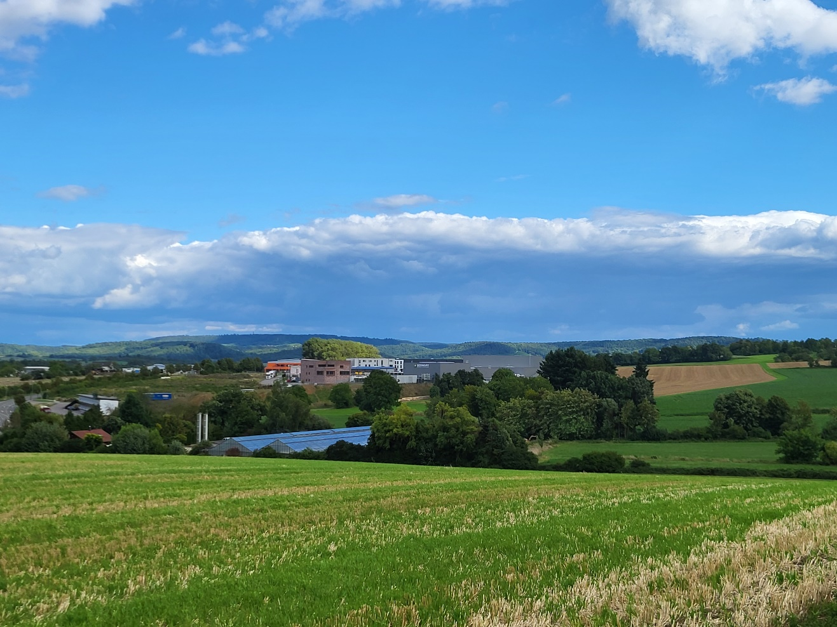
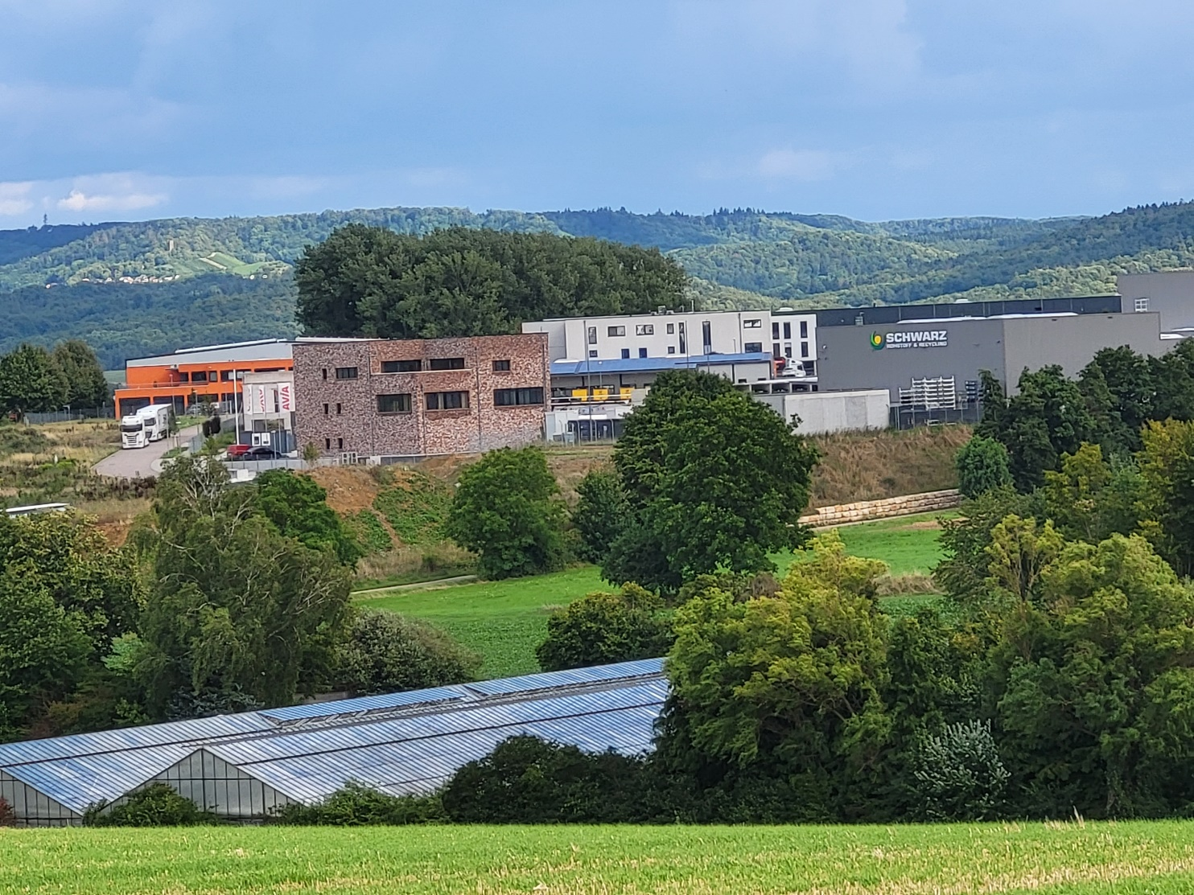
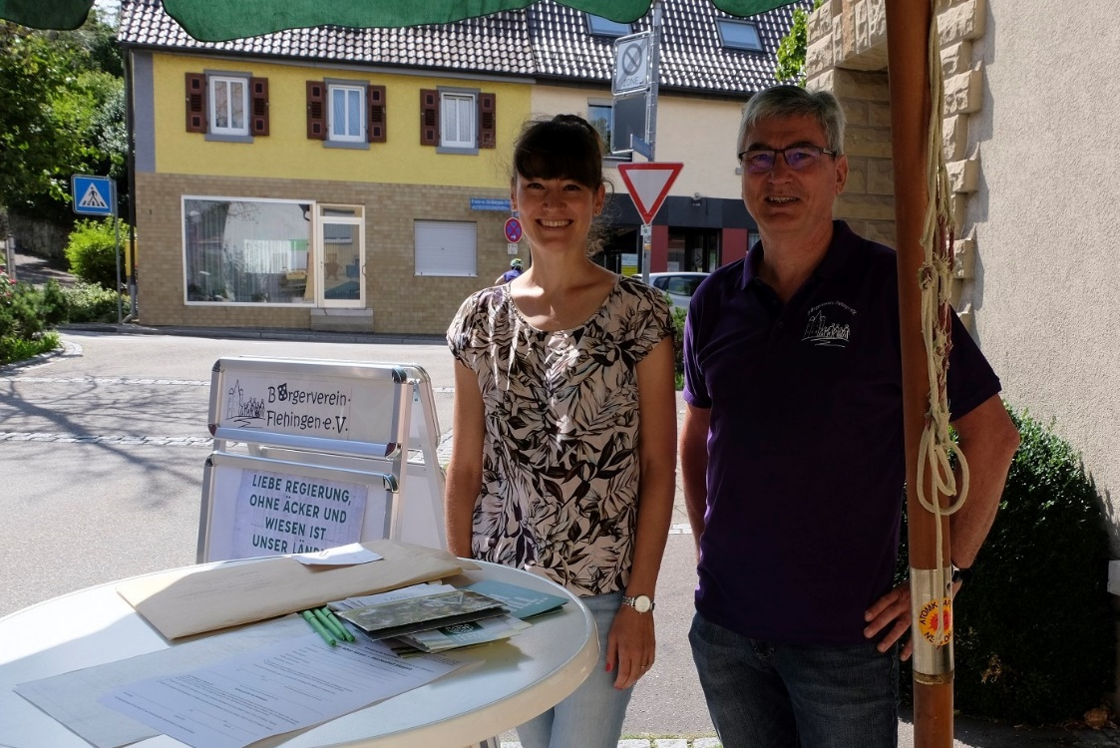
05.08.2023:p „Unterschriftenaktion „Ländle leben lassen“

Slide 9
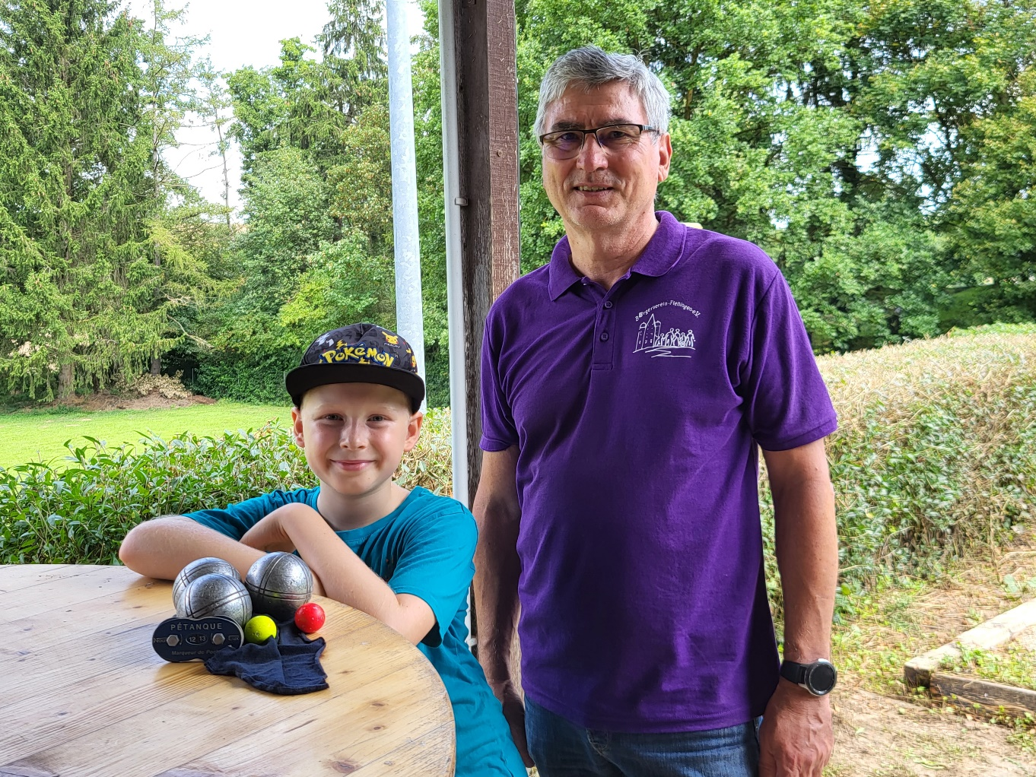
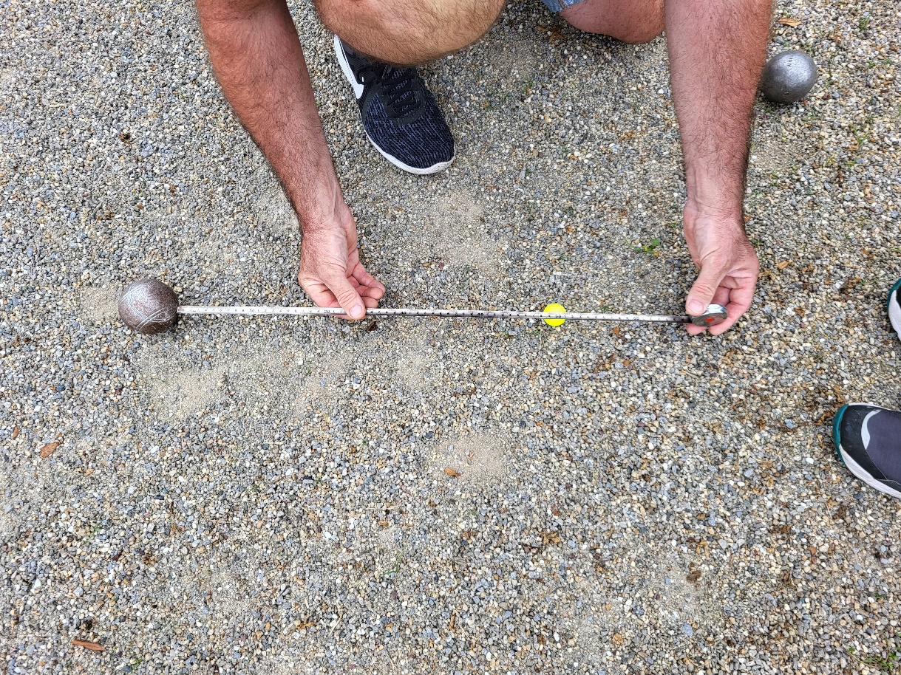
17.08.2023: Anmeldung zum Ferienprogramm

Slide 10
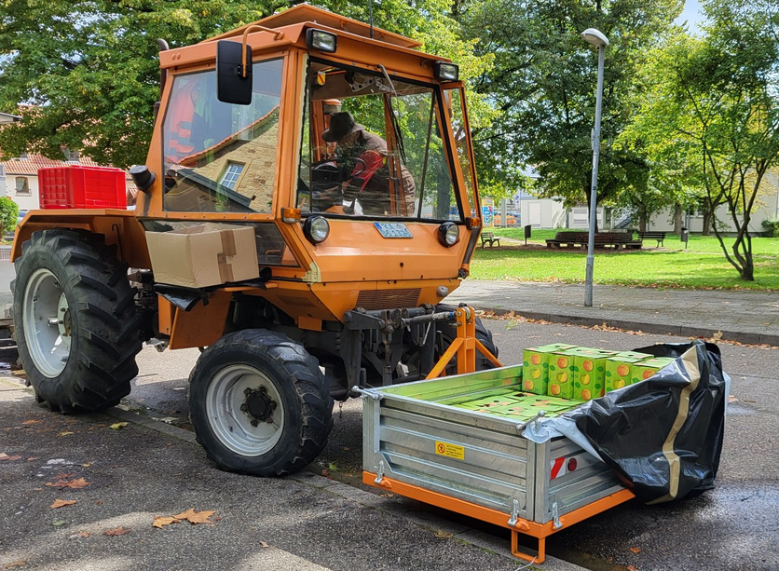
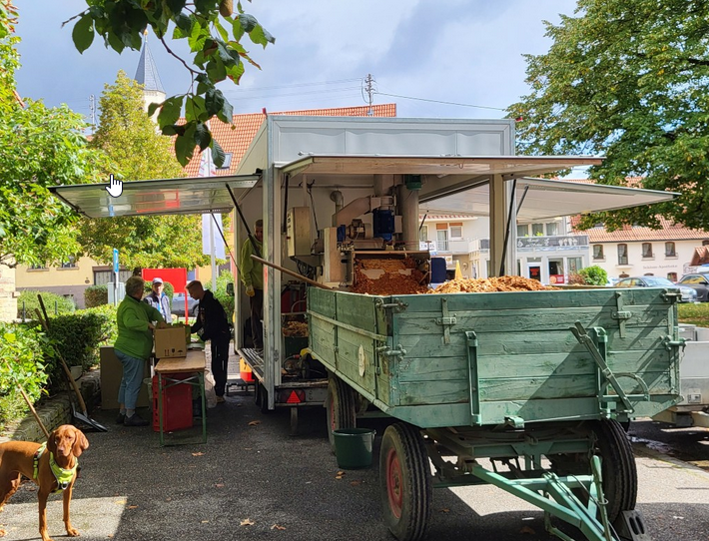
Saftmobil am 16.09.2023

Slide 11
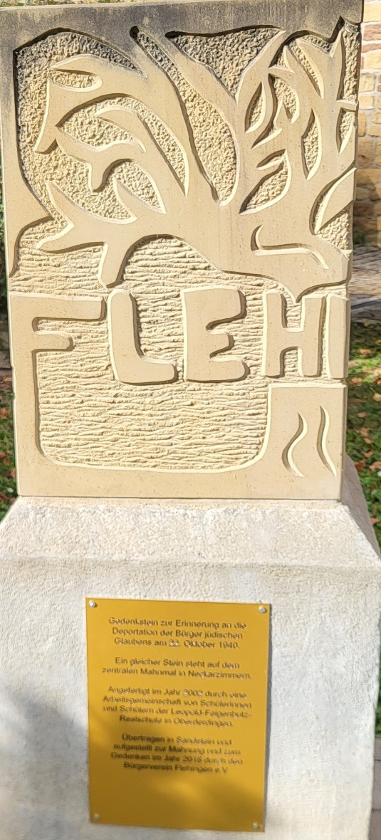
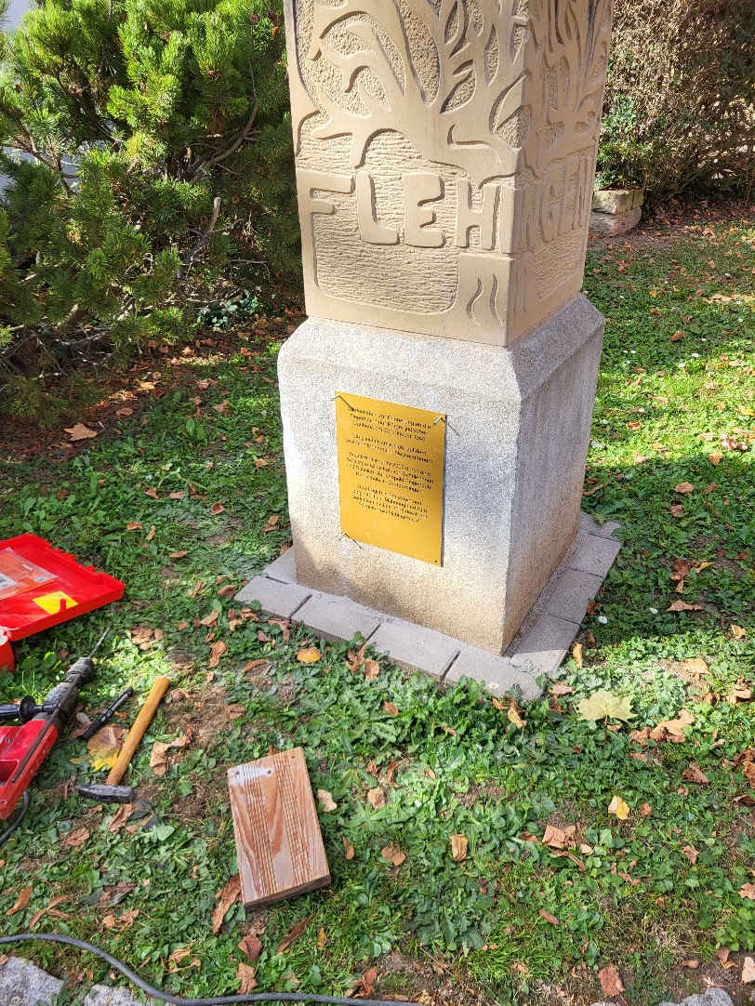
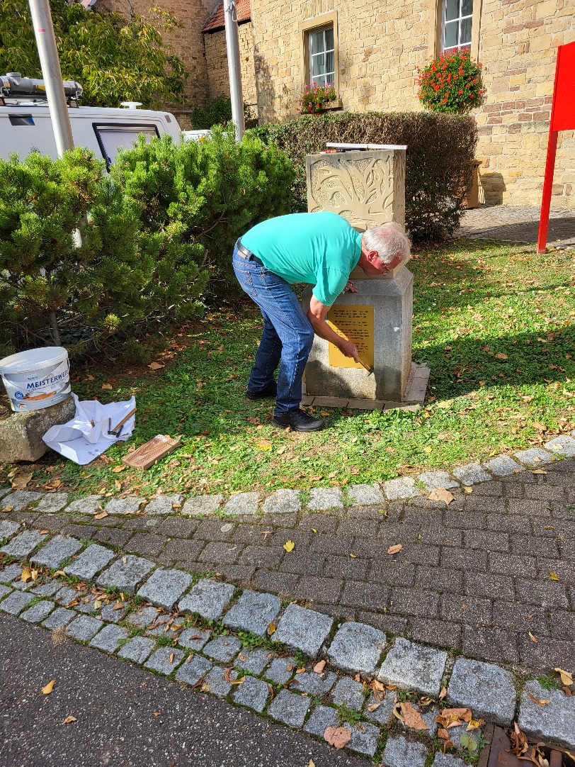
Jahrestag Deportation am 22.10.2023

Slide 12
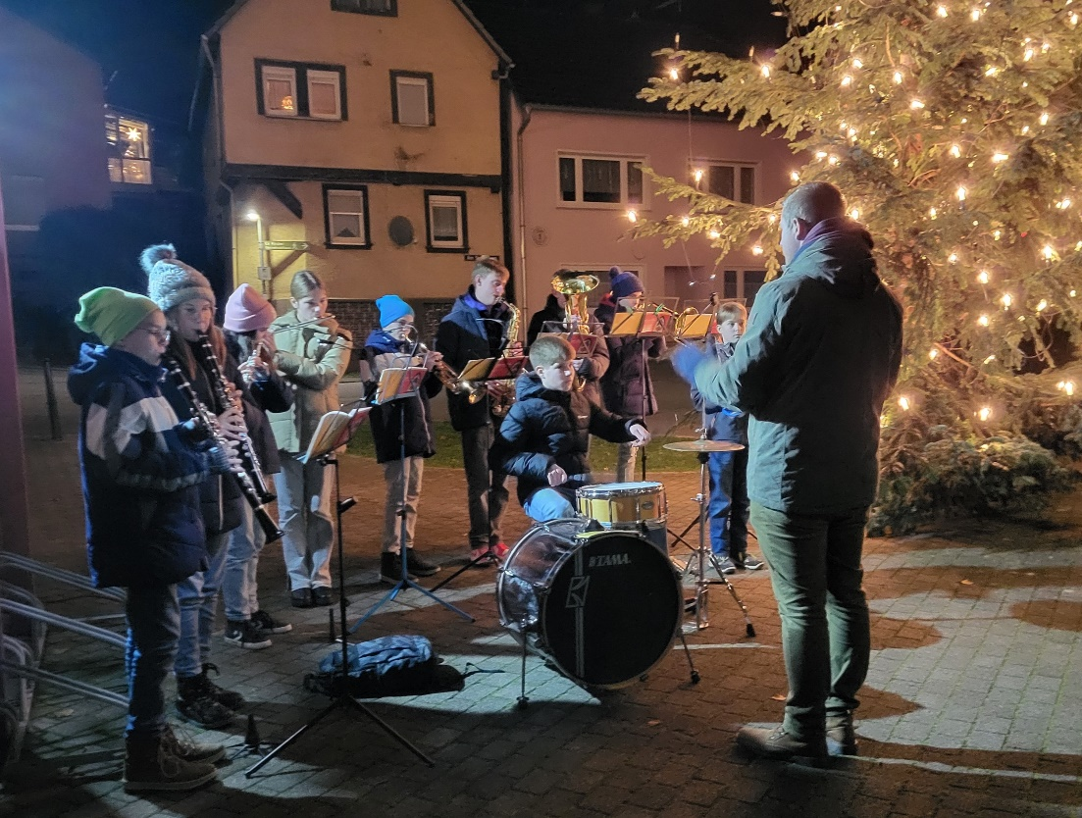
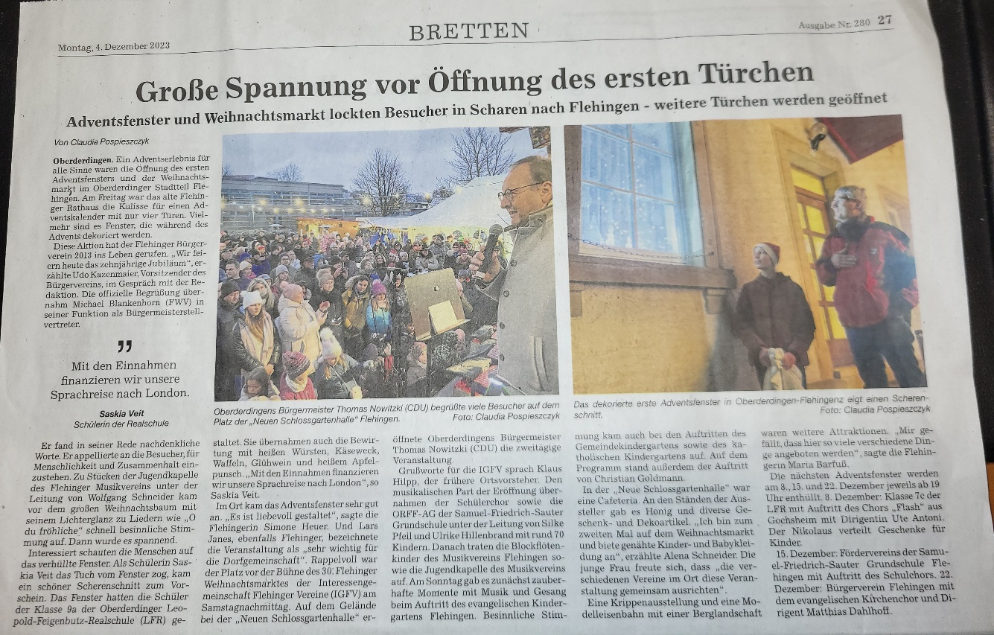
Adventsfenster am 01.12.2023

Slide 13
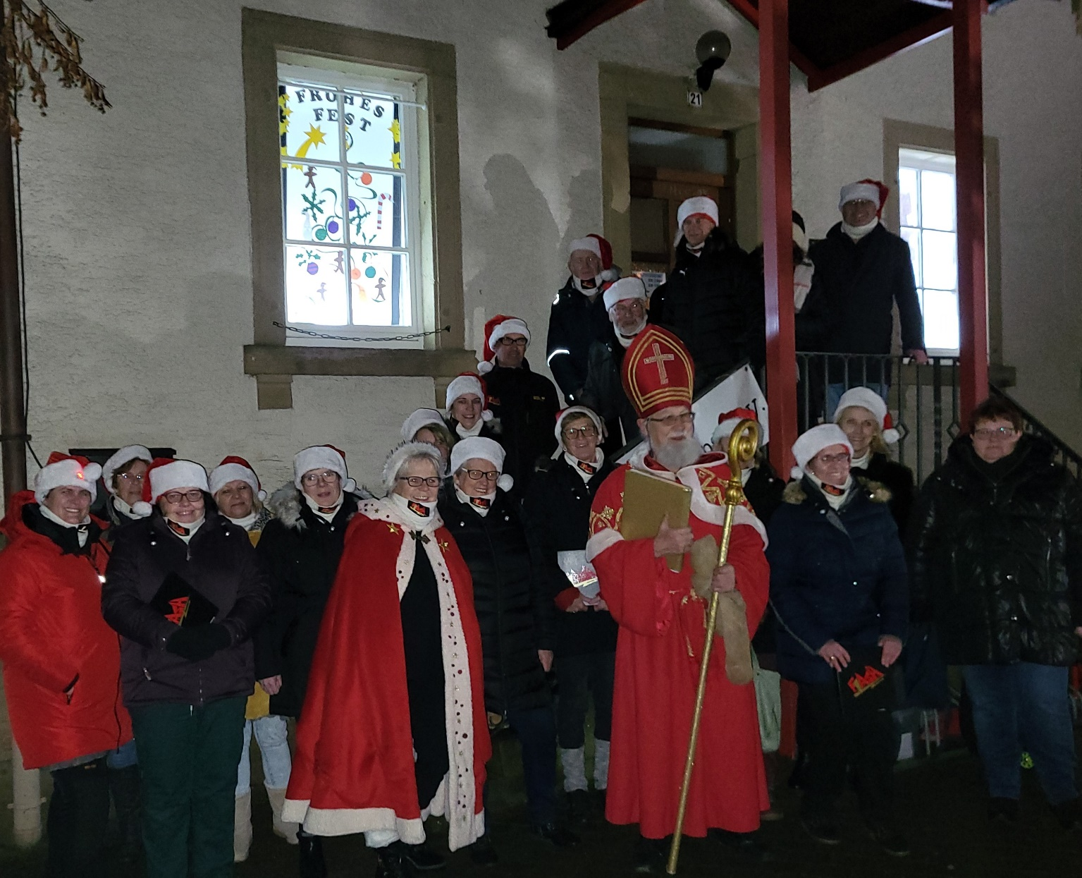
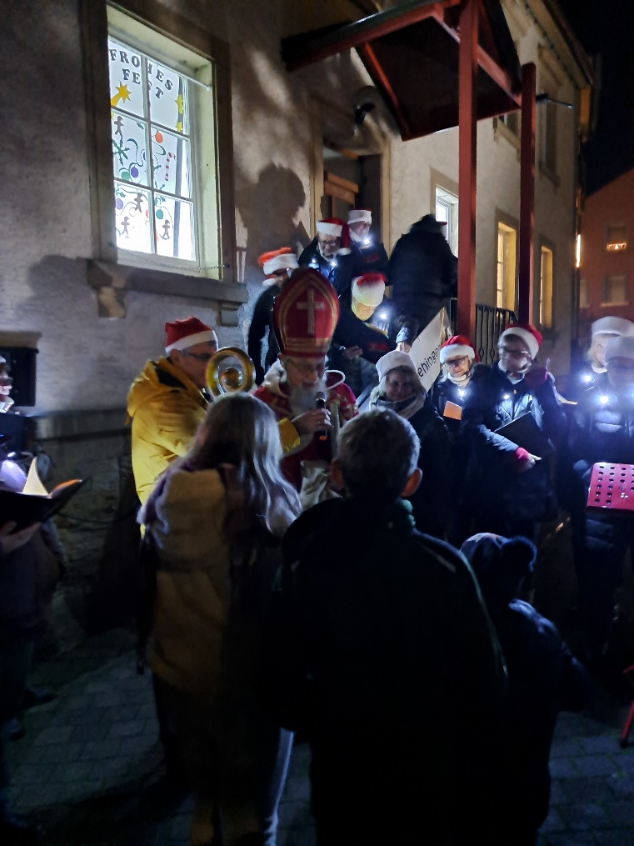
Adventsfenster am 08.12.2023

Slide 14
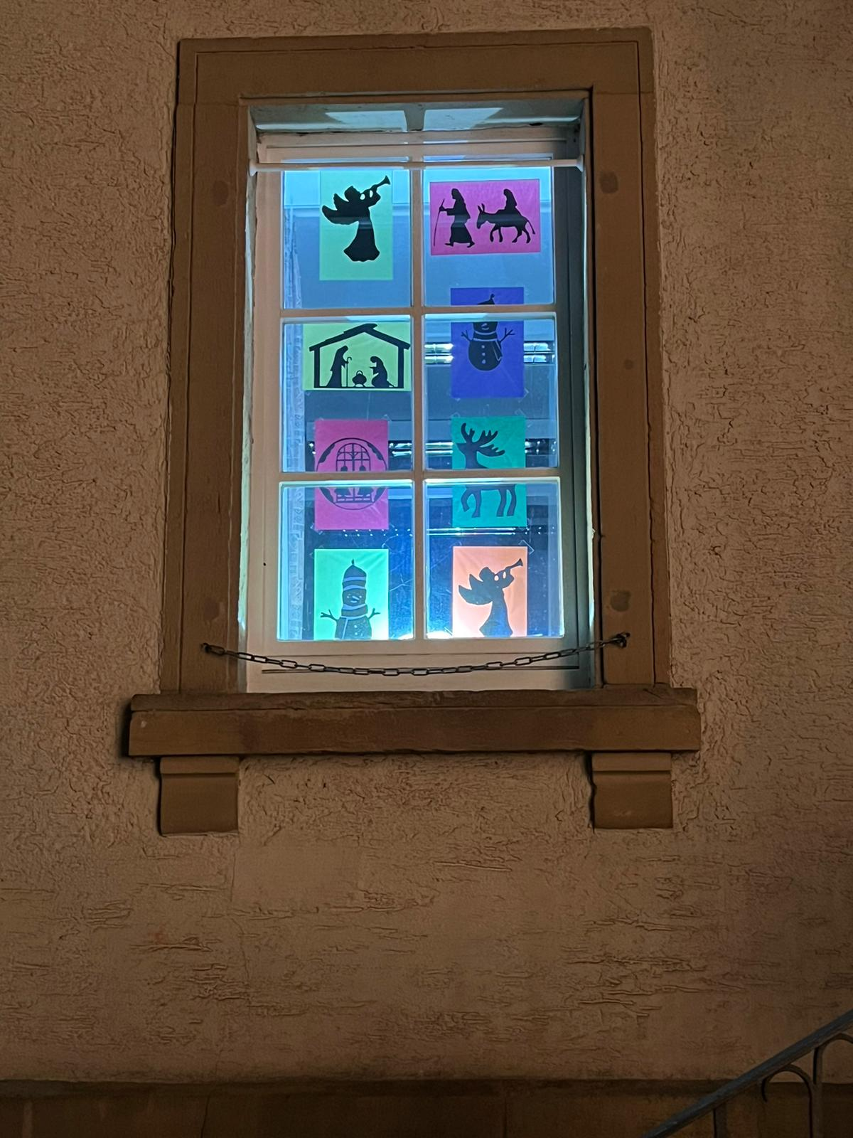
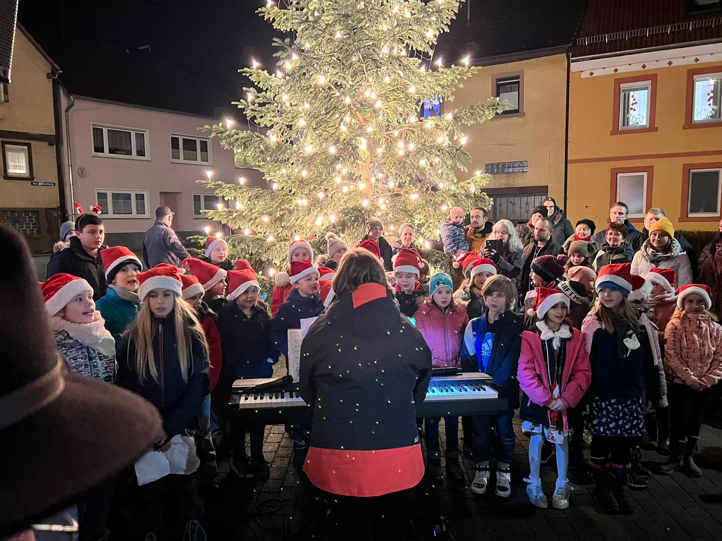
Adventsfenster am 15.12.2023

Slide 15
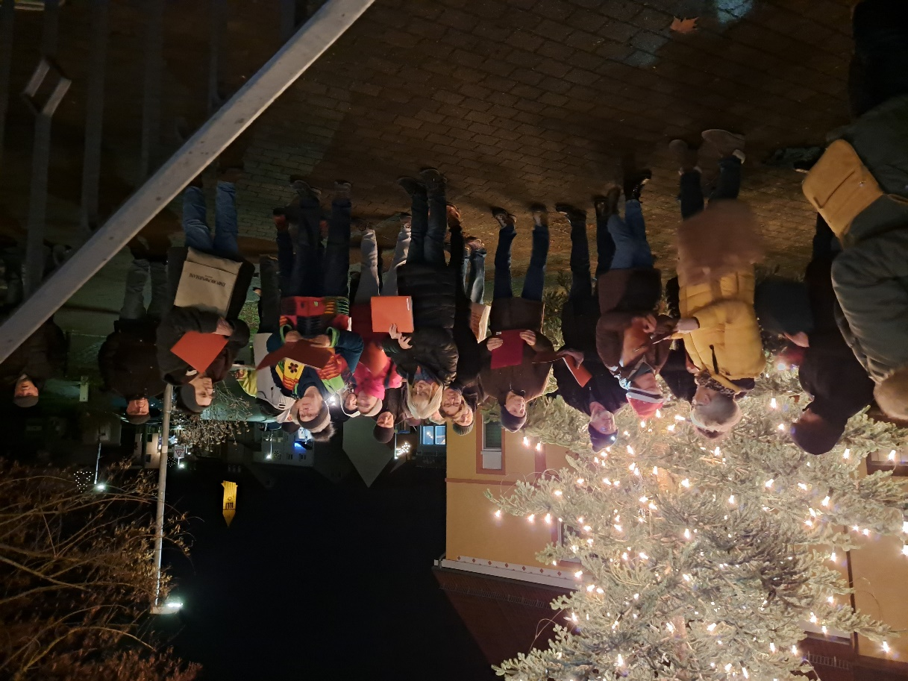
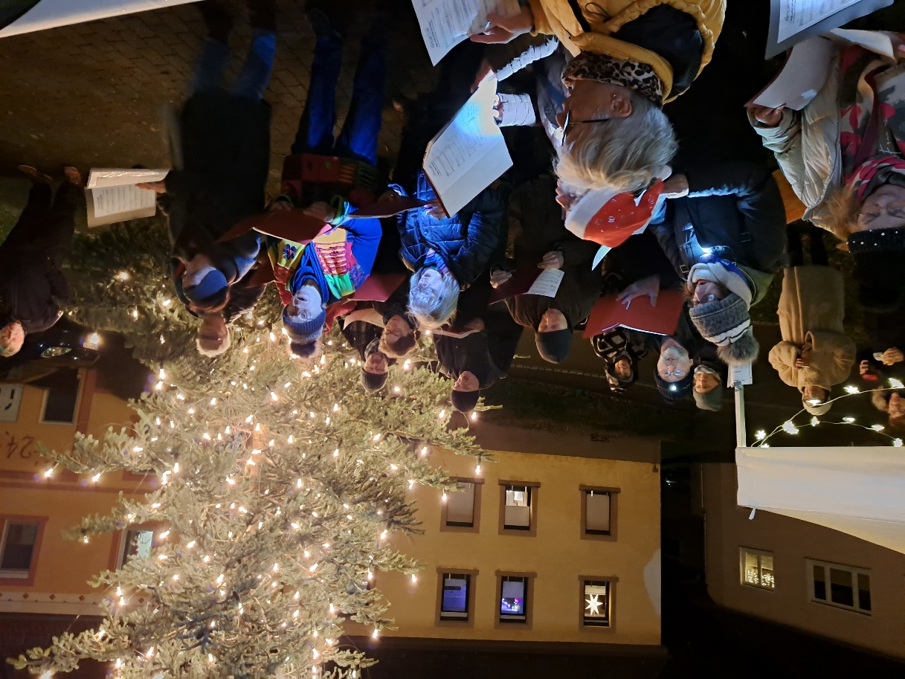
Adventsfenster am 22.12.2022

Slide 16
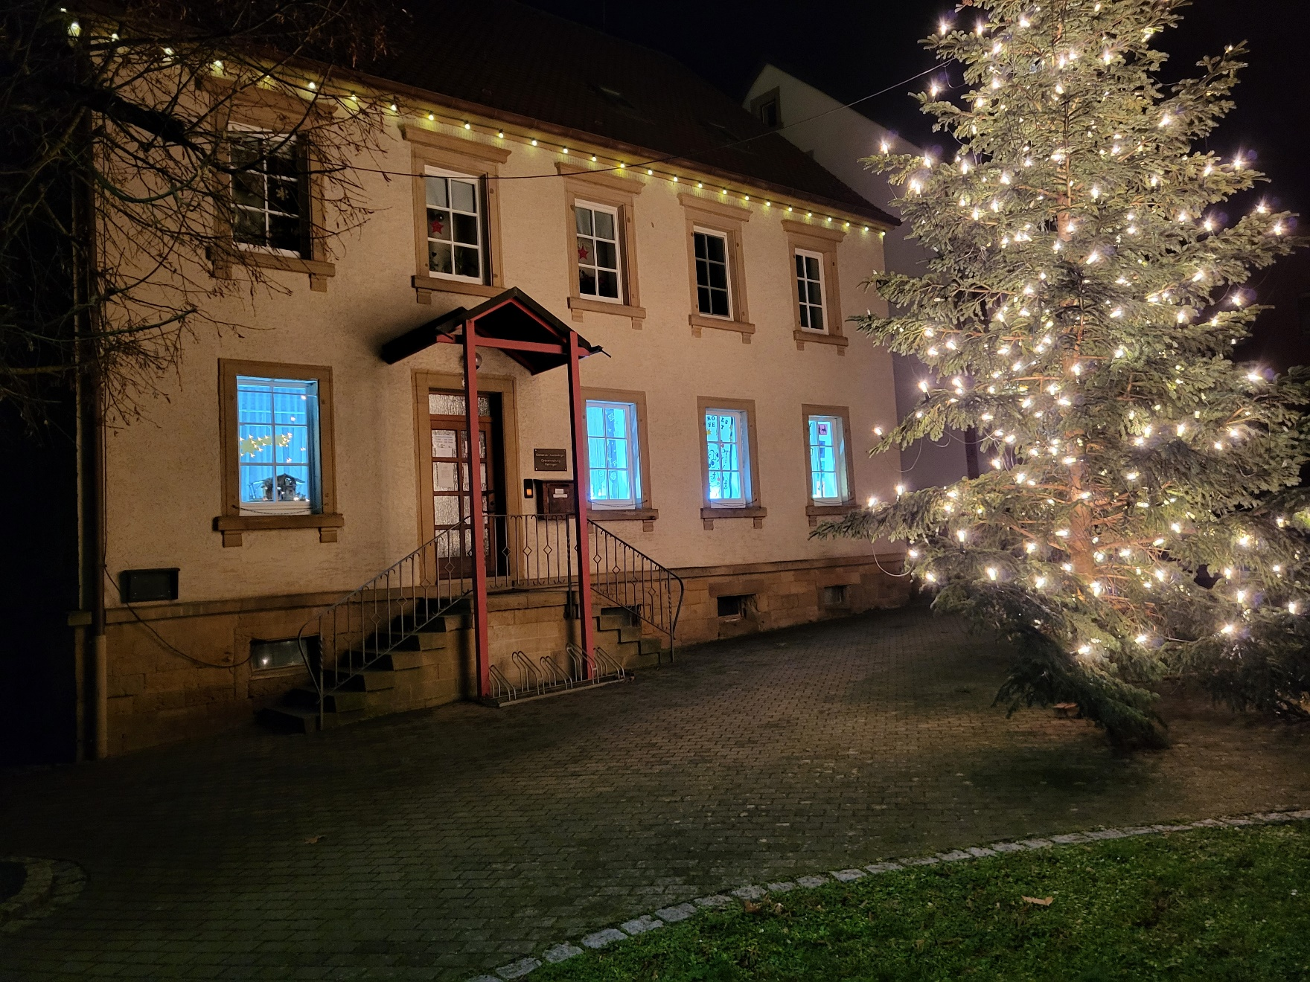

Slide 17
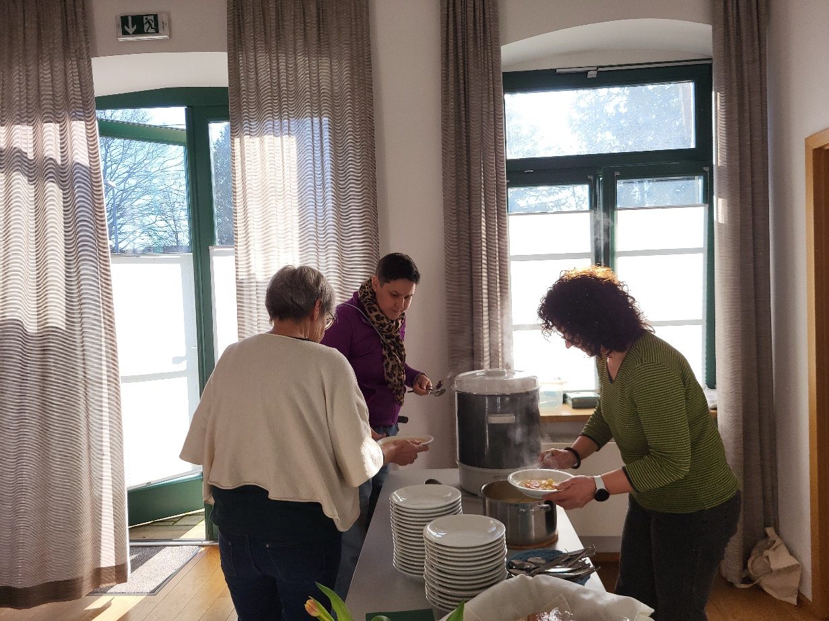
Offener Suppentopf

Slide 18
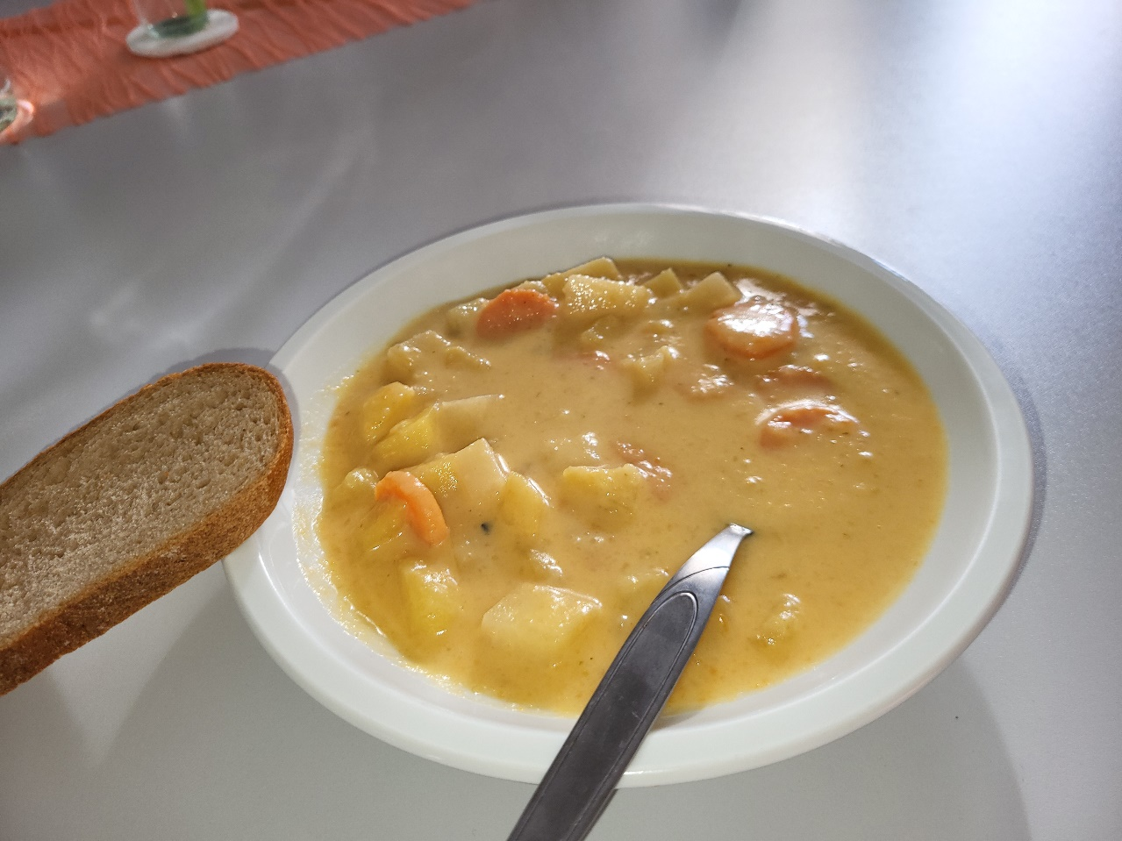
…. hmm lecker…

Slide 19
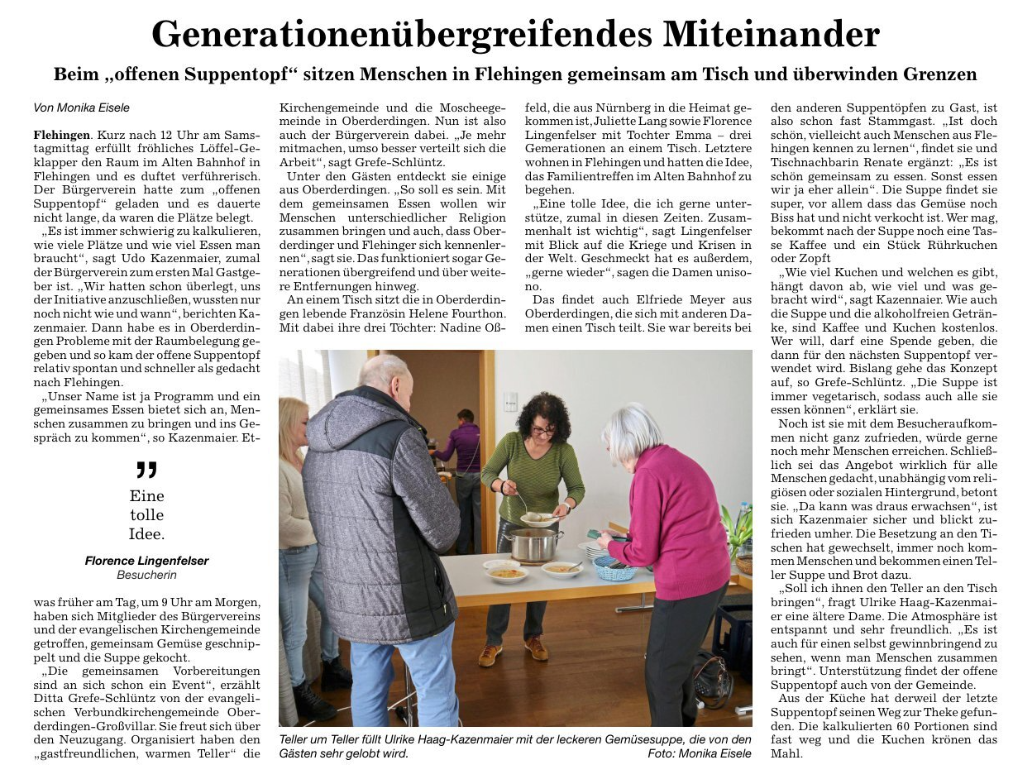

Slide 20
Tagesordnung
Bericht des Vorstandes
Kassenbericht
Bericht der Kassenprüfer
Aussprache über die Berichte der Vorstandschaft
Entlastung der Vorstandschaft
Neuwahlen
Ehrungen
Veranstaltungen 2024
Ausblick / Initiativen / Ideen / Sonstiges

Slide 21
Information nur für Mitglieder

